Slide 1

Формирование этнокультурной компетентности детей
среднего-старшего дошкольного возраста
Воспитатель МДОАУ
«Детский сад № 103 «Алёнушка» г. Орска»
Яковлева Н.Н.
2021 г.

Slide 2
Актуальность
Мир вокруг меняется с невероятной быстротой, но есть в жизни и то, что
связано со стабильностью, с привычным укладом жизни. Это традиции.
Важно с дошкольного детства формировать в детях духовно-нравственные качества, воспитывать хранителя культурного наследия, подчиняясь великому закону взаимодействия и взаимопроникновения культур. Сохранение и возрождение культурного наследия начинается с изучения родного края и играет важную роль в воспитании подрастающего поколения. Национальная культура становится для ребенка первым шагом в освоении богатств мировой культуры, усвоении общечеловеческих ценностей, формировании собственной личностной культуры.
Воспитание детей на народных традициях, формирование человека, знающего историю и культуру своего народа, родной язык, обычаи, обряды, является одной из главных задач современного образования.

Slide 3
Цель: разработать систему работы по этнокультурному воспитанию в соответствие с требованиями ФГОС ДО, активизировать работу, направленную на расширение кругозора и творчества детей дошкольного возраста
Задачи
Обучающие:
• знакомить детей с культурой, бытом русского народа;
• направить на самостоятельное расширение знаний культуры народов России и Уральского региона.
Развивающие:
• развивать интеллектуальные, познавательные и творческие способности;
• способствовать развитию культуры общения в разных видах коллективного взаимодействия.
Воспитательные:
• воспитывать уважения к истории, культуре русского народа, в том числе уральского казачества;
• формировать интерес и желание больше узнать о родном крае, о жизни русского народа.

Slide 4

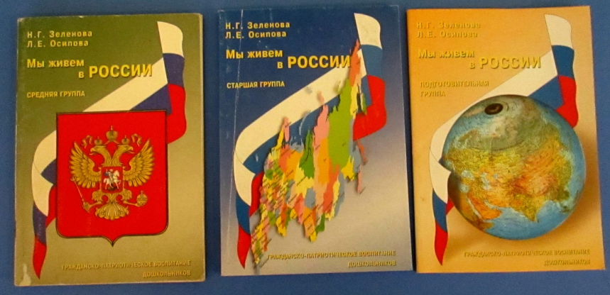
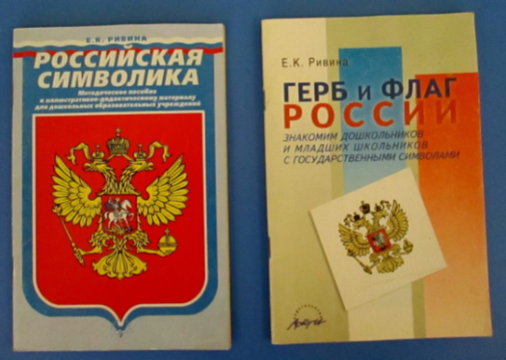
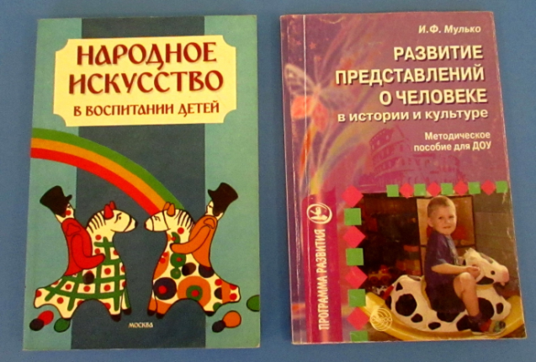
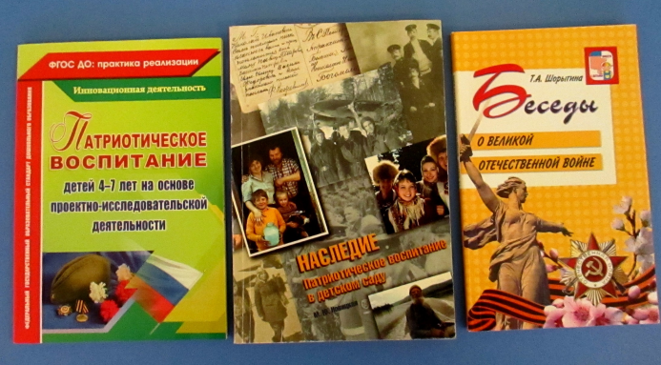
Произведена подборка методической литературы по этнокультурному и гражданско-патриотическому воспитанию детей, на основе которой разработан комплексно-тематический план.

Slide 5
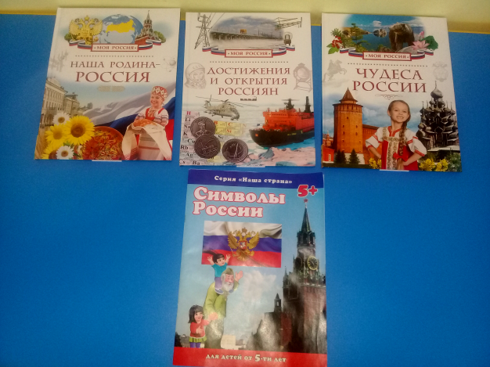
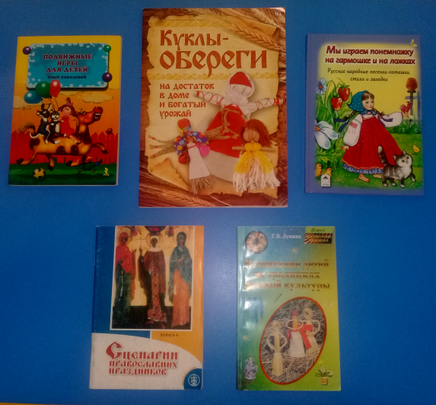
В группе собрана мини-библиотека, знакомящая детей с историей, культурой и современным устройством Российского государства.

Slide 6
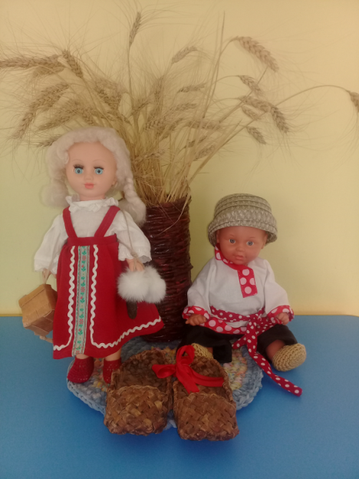
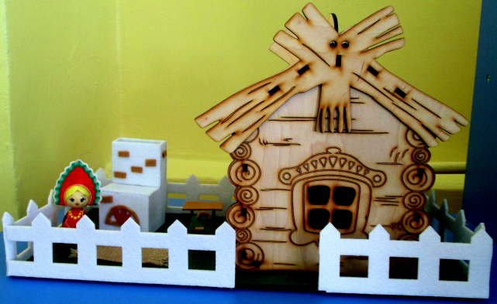
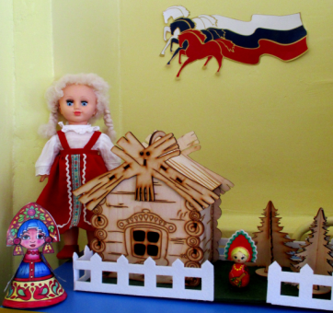
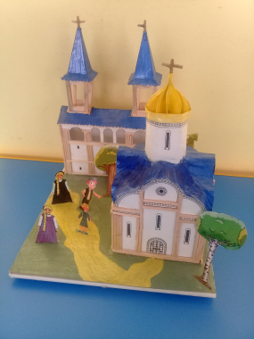
В уголке краеведения помещены макеты русской избы с двориком и православного храма для того, чтобы дети могли познакомиться с бытом и укладом жизни русского народа, жившего в прежние века.

Slide 7
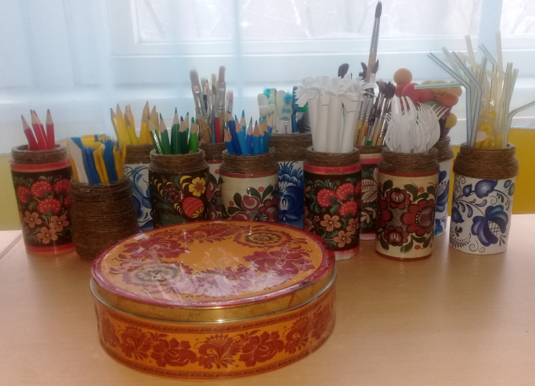
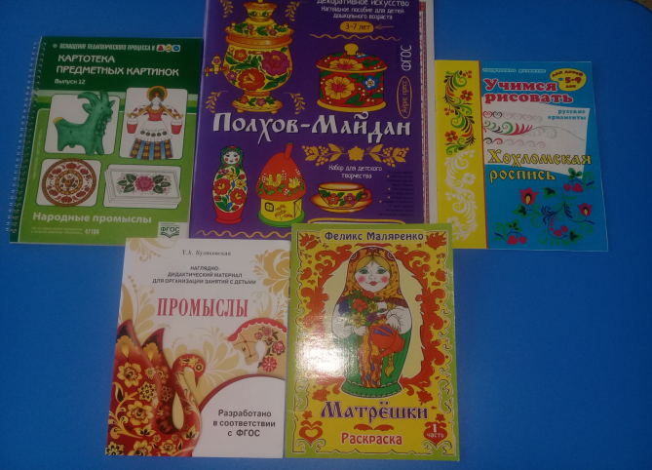
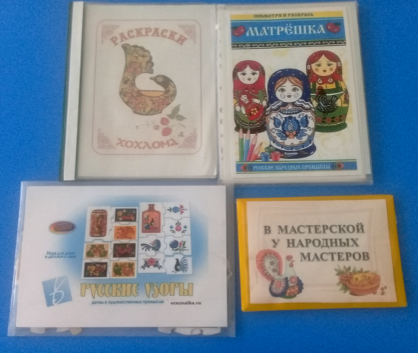
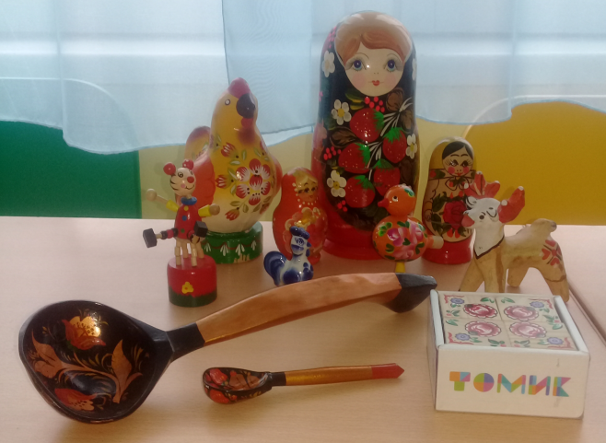
В центре художественного творчества дети могут рассмотреть изделия народных промыслов, узнать подробнее об особенностях народно-прикладного искусства из книг, закрепить знания в дидактических играх.

Slide 8
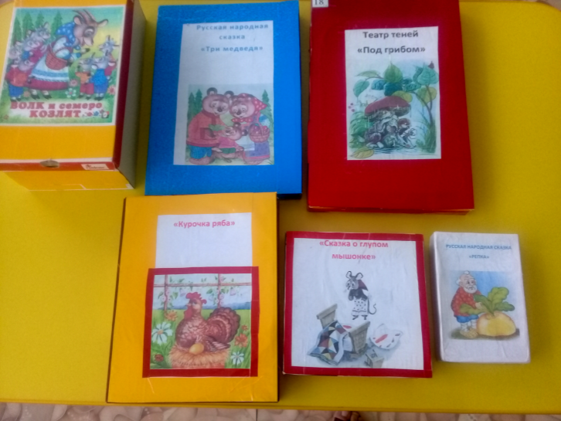
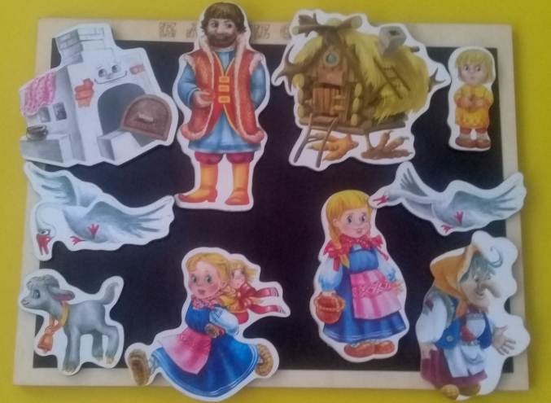
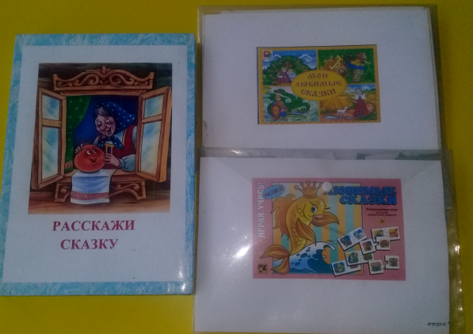
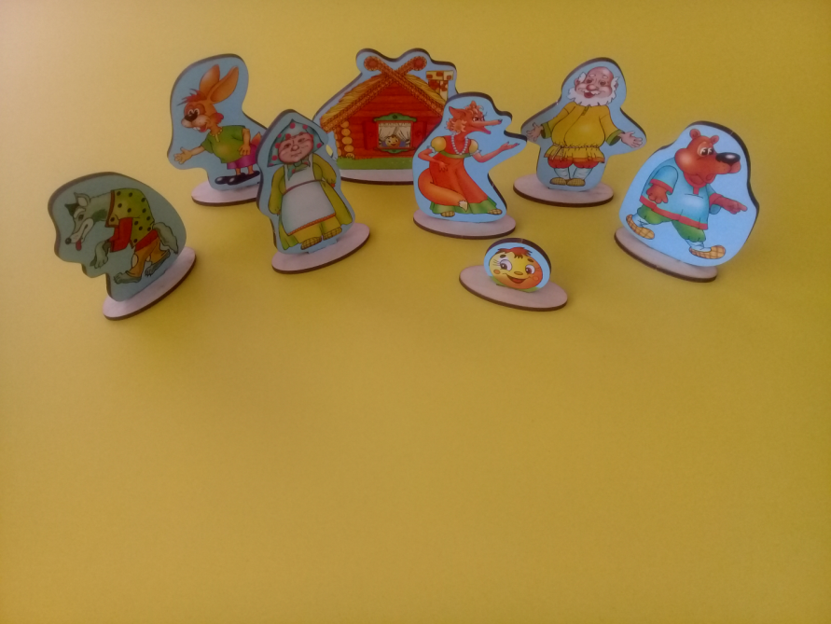
В центре театрализации размещены различные виды театра, сделанные своими руками, для показа спектаклей по мотивам русских народных сказок.

Slide 9
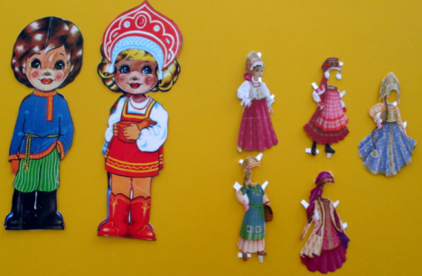
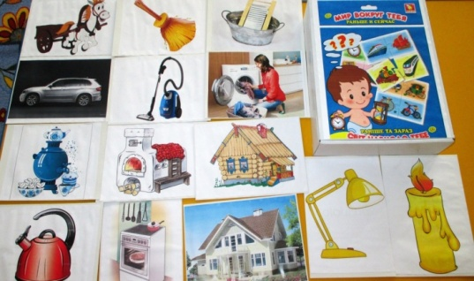
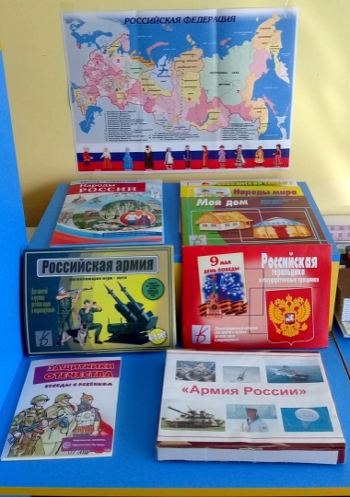
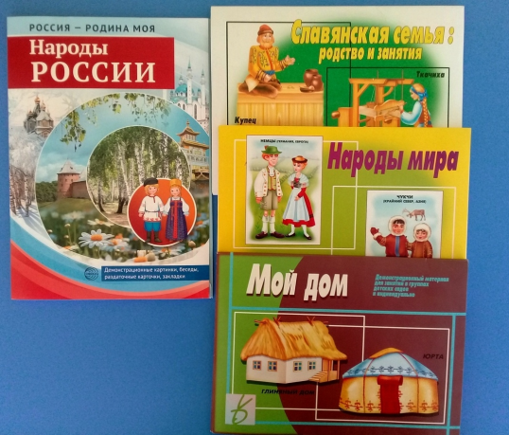
Благодаря дидактическим играм «Наряди куклу в народный костюм» и «Одень мальчика и девочку в народный костюм», дети знакомятся с названиями предметов старинной мужской и женской одежды.
В дидактической игре « До и после» дети узнают о том, как во времени менялись предметы быта.
Для организации свободной деятельности детей приобретены фабричные игры и игровые пособия.

Slide 10
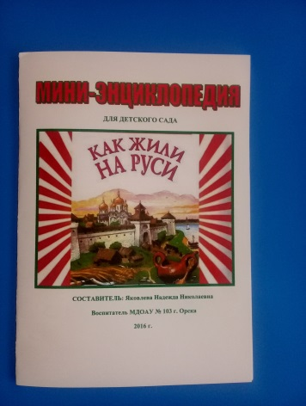
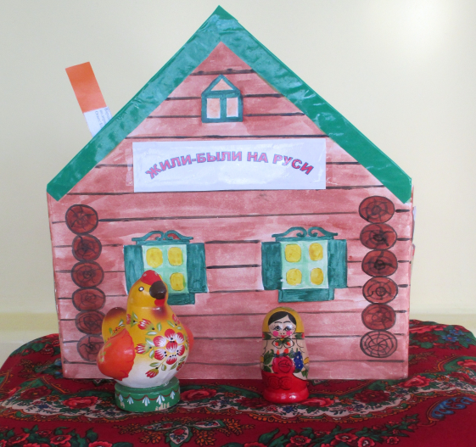
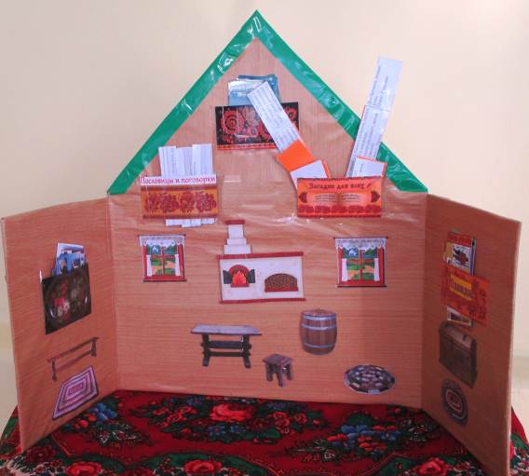
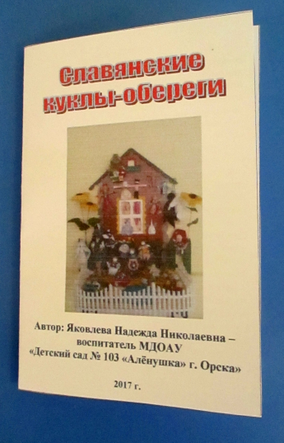
Для детей составлена мини-энциклопедии:
«Как жили на Руси»;
«Славянские куклы-обереги».
Разработан лепбук «Жили-были на Руси».

Slide 11


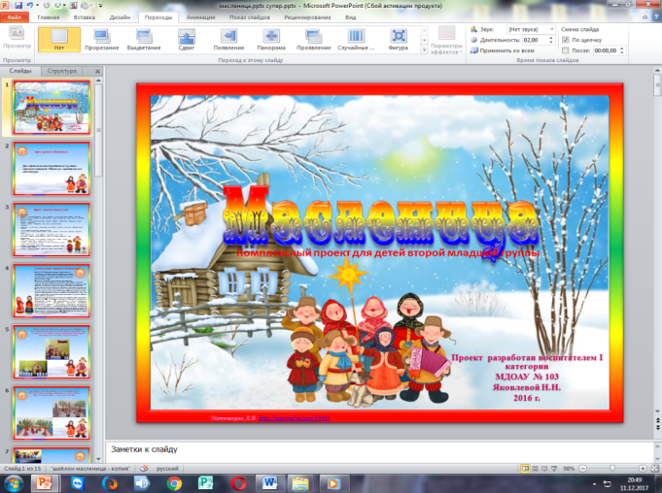
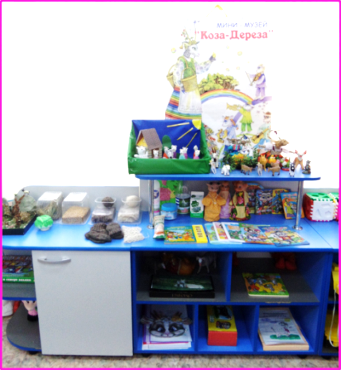
Проект «Постучится сказка в дом, станет интересно в нём» во II младшей группе был организован в целях приобщения детей к устному народному творчеству. Проект «Масленица», проведенный во втором полугодии, был направлен на ознакомление детей с русским народным праздником. Мини-музей «Коза-дереза» оформлен для ознакомления детей с фольклорной героиней – озорной козой.

Slide 12

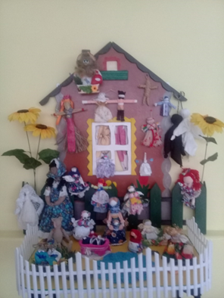
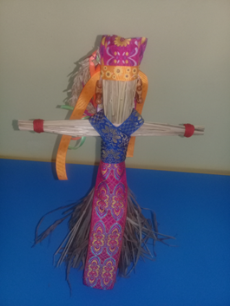
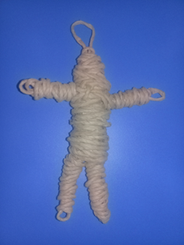
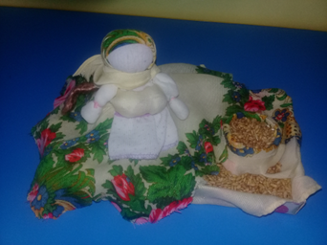
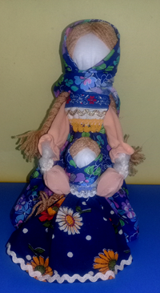
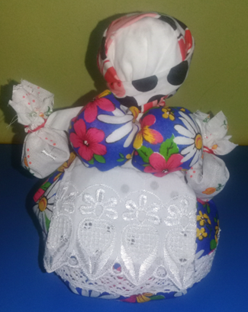
В средней группе была организована работа по проекту «Куклы наших бабушек». В рамках проекта проведен конкурс с привлечением родителей на лучшую куклу-самоделку. Итогом образовательной проектной деятельности стало создание группового мини-музея и презентация кукол детьми.

Slide 13
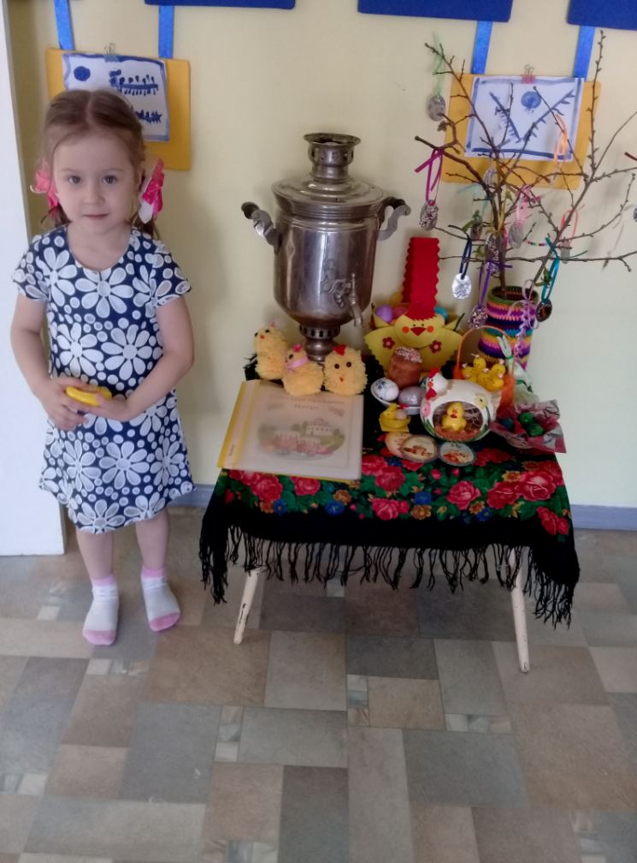
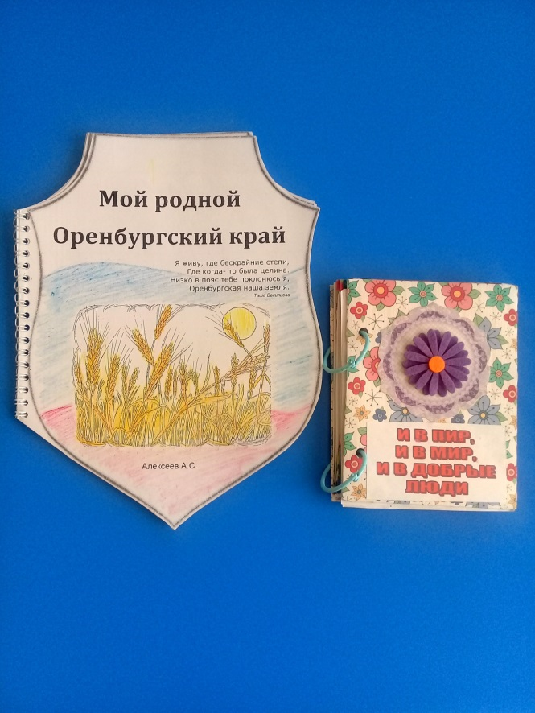
Дети с родителями участвовали в городском конкурсе «Книга своими руками». Темы книг: Оренбургский край», «Одежда русских женщин».
Совместно с родителями был оформлен тематический уголок к празднику Пасха.

Slide 14
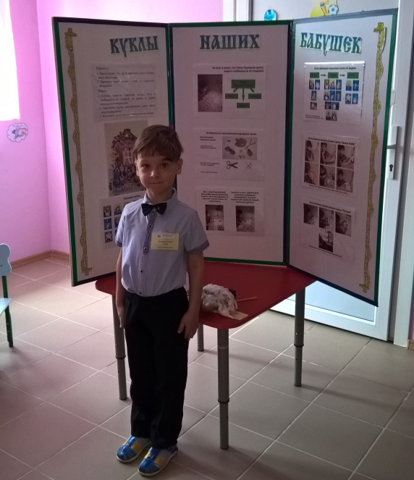
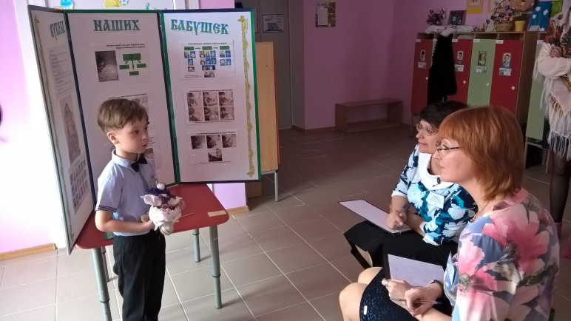
Воспитанник группы Андрей Алексеев принимал участие в региональном конкурсе «Я - исследователь» с представлением проекта «Куклы наших бабушек». По результатам конкурса, будучи воспитанником средней группы, он завоевал почетное
3 место в гуманитарной секции.

Slide 15
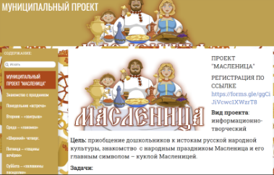
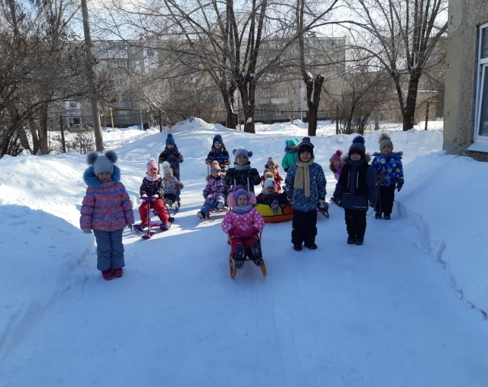
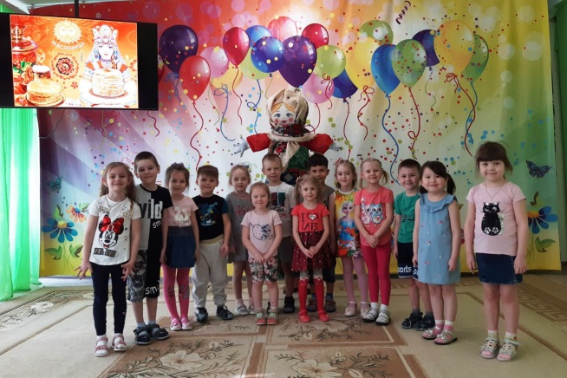
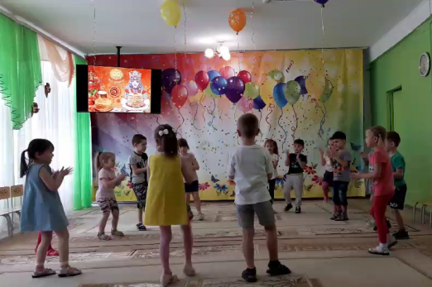
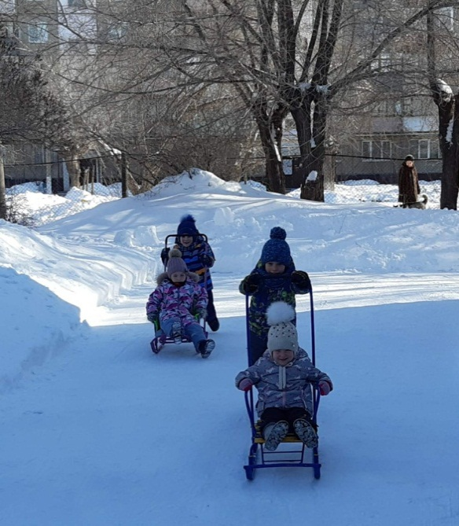
Вместе с детьми старшей группы приняли участие в муниципальном проекте «Масленица»
В рамках проекта участвовали в конкурсах: «Кукла Масленица», дидактических и подвижных игр по теме, видеороликов, тематических фото.

Slide 16
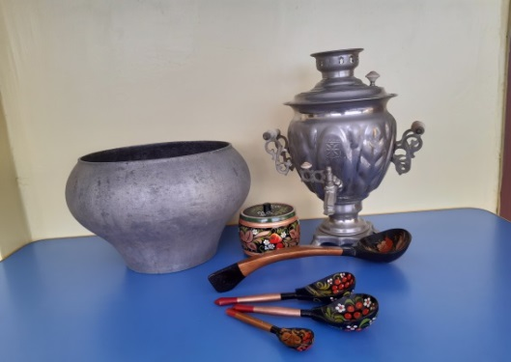
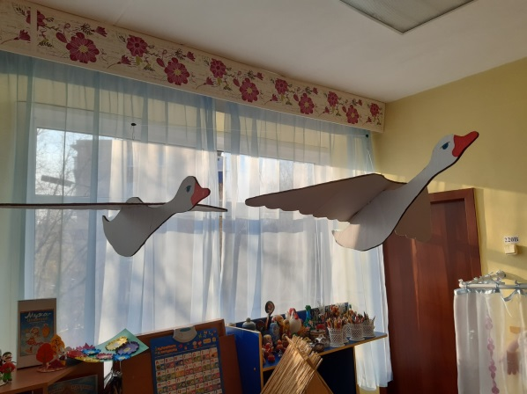
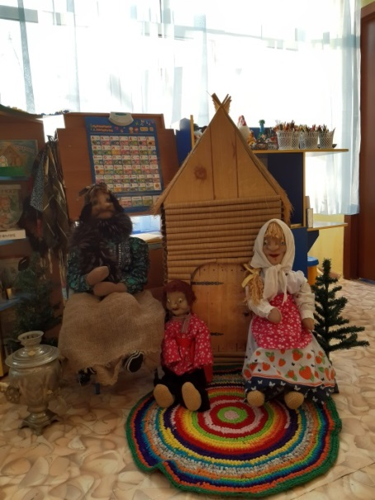
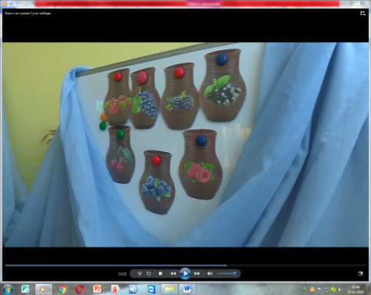
С детьми старшей группы проведен квест по русской народной сказке «Гуси-лебеди». В группе была создана соответствующая предметно-пространственная среда: оформлены декорации (яблоня, печь, дом, речка), сделаны ростовые куклы, модуль-подвеска «Гуси-лебеди».

Slide 17
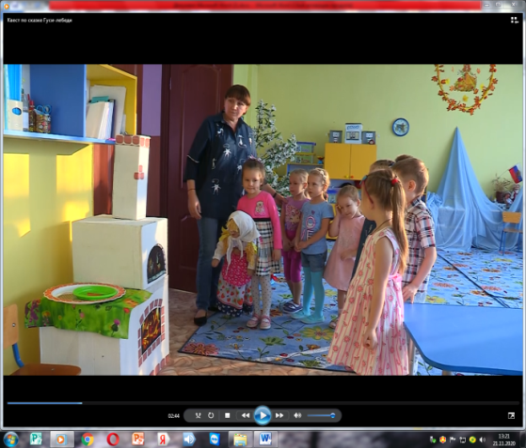
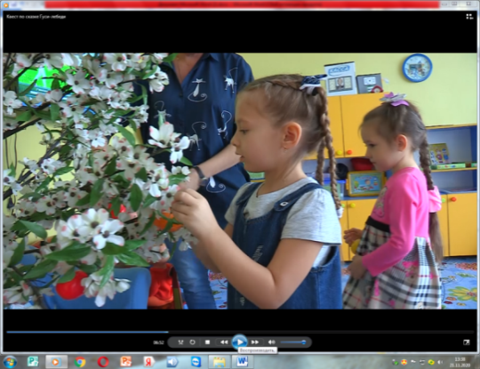
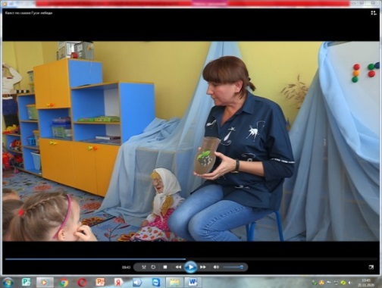
В процессе прохождения игрового квеста дети старались помочь сказочным персонажам, выполняя увлекательные задания.

Slide 18


Довольная Баба-Яга отпустила Иванушку домой вместе с детьми и Алёнушкой.
Чтобы задобрить Бабу-Ягу, дети украсили клумбу возле избушки красивыми, яркими цветами.

Slide 19
Спасибо за внимание

